Slide 1



Slide 2
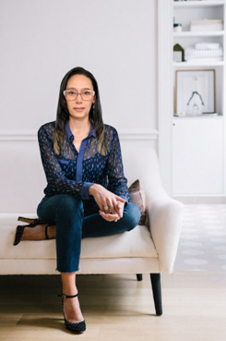
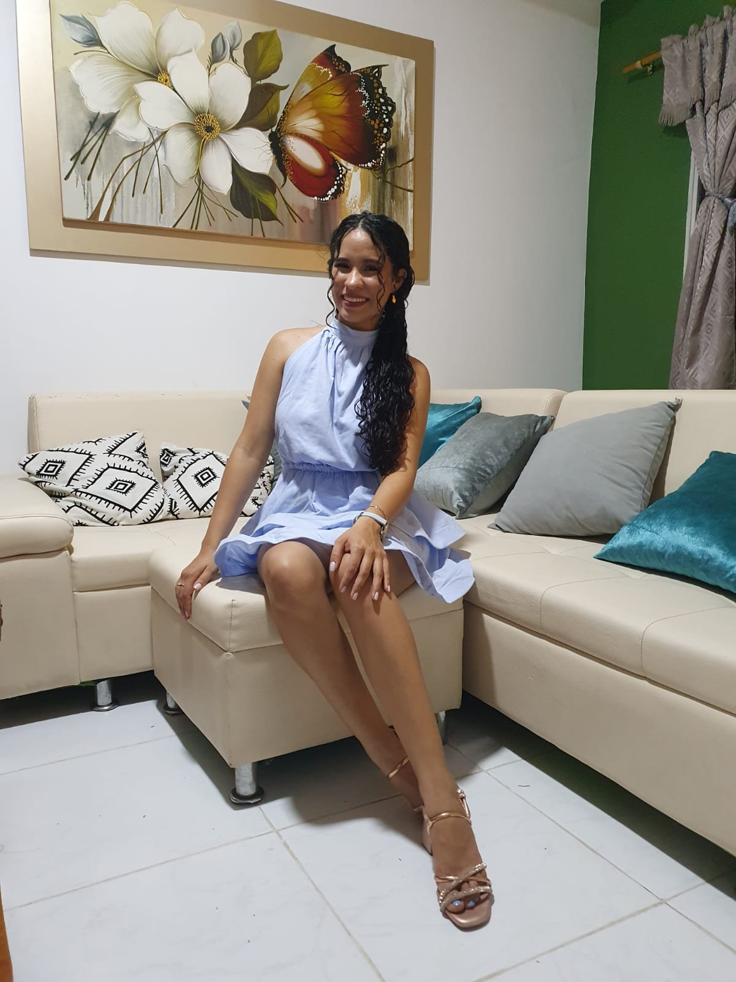
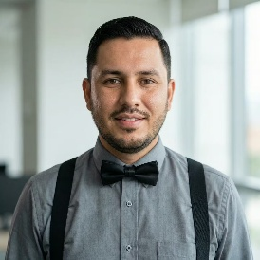
Ponentes
Kiara Moreno
Asistente Administrativa | Analista de Datos
Jonathan Upegui
Auxiliar Aduanas | Analista de Datos
Juliana Higuita
Administradora de Empresas | Analista de Datos

Slide 3

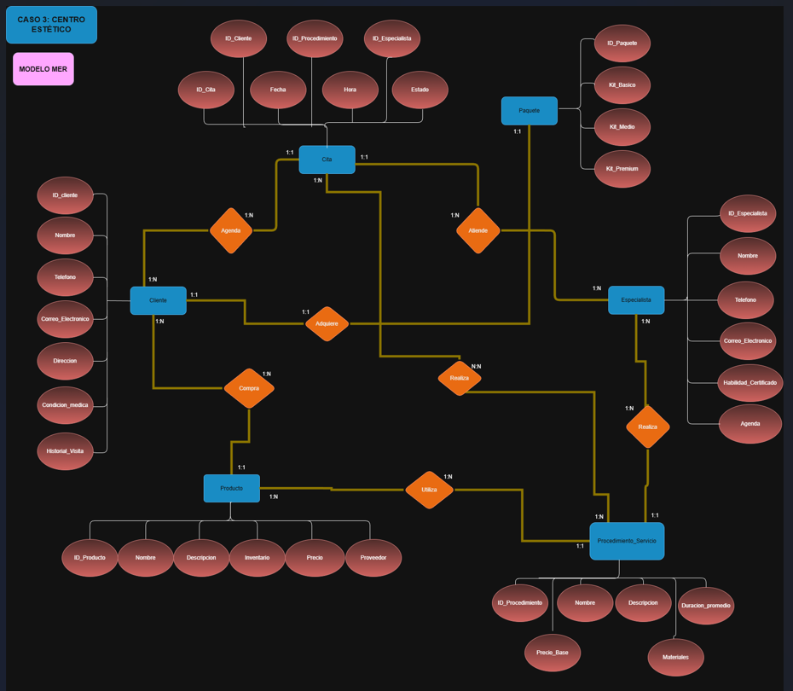
Modelo Relacional

Slide 4

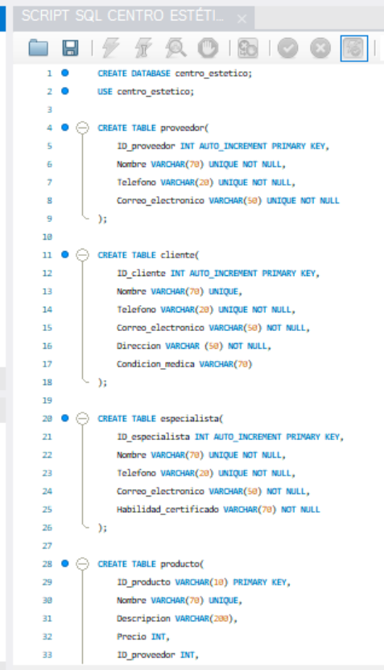
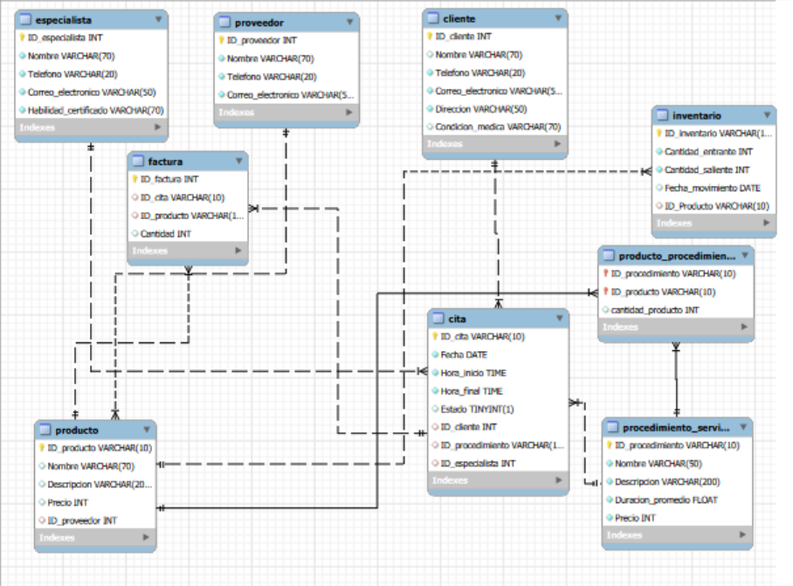
Creación de Base de Datos

Slide 5

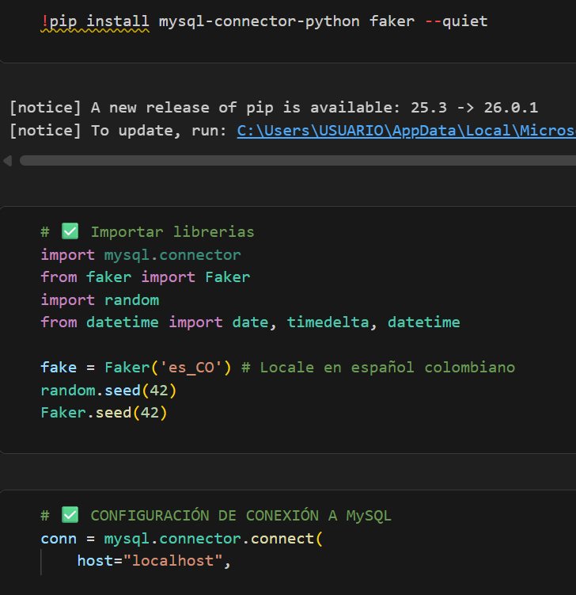
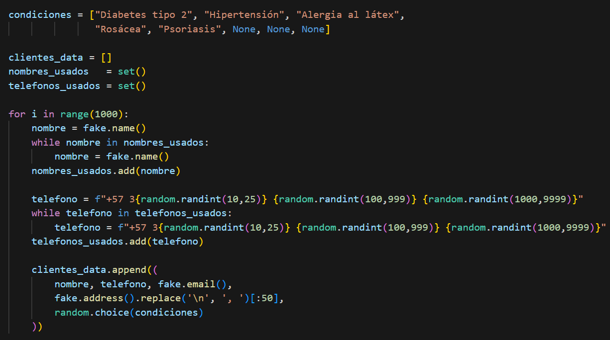
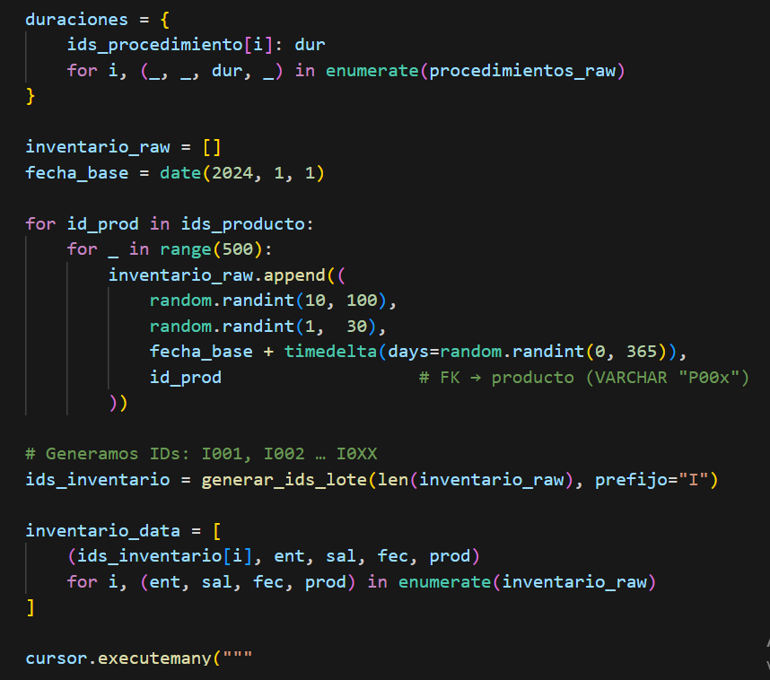
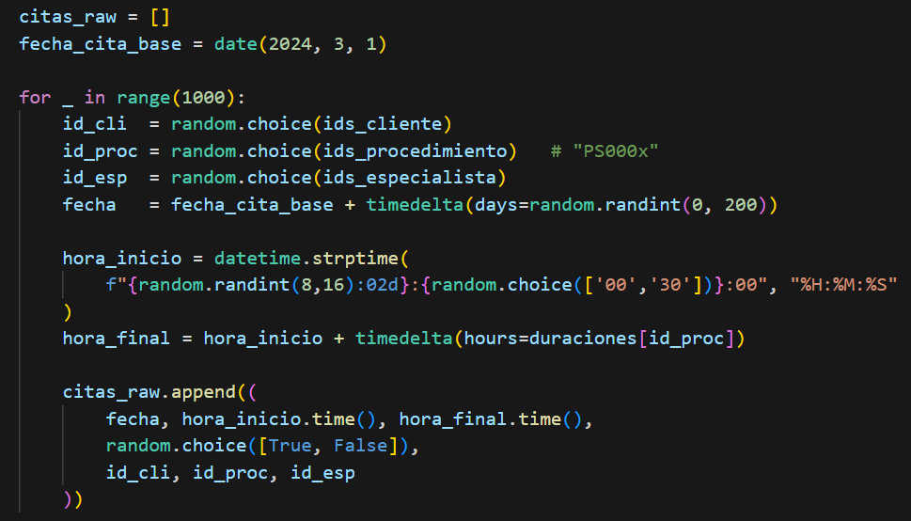
Población de Datos

Slide 6
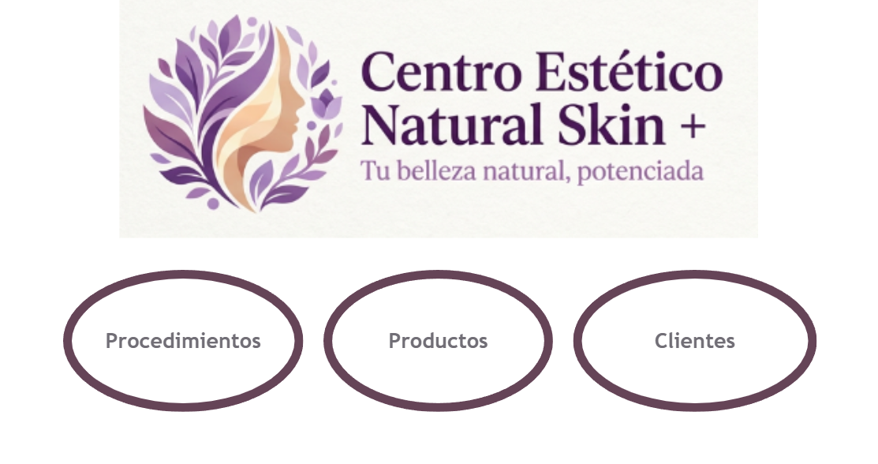

Análisis de Datos - Dashboard

Slide 7
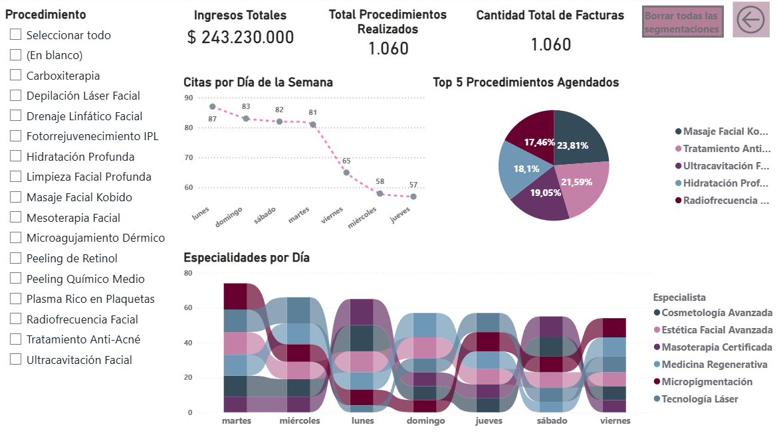

Slide 8
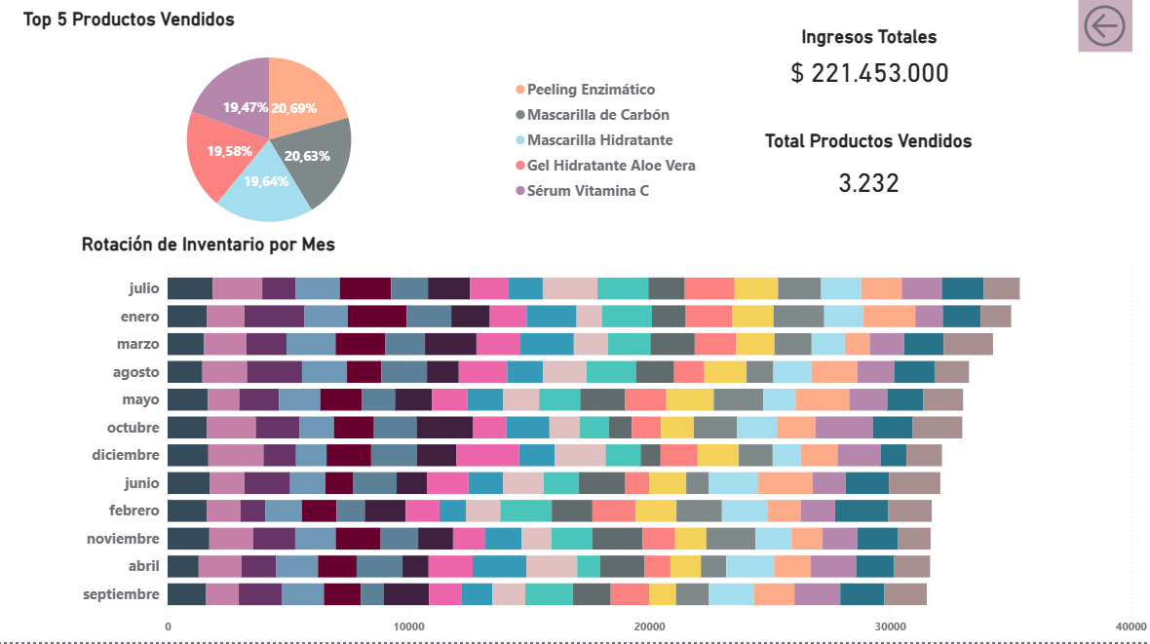

Slide 9
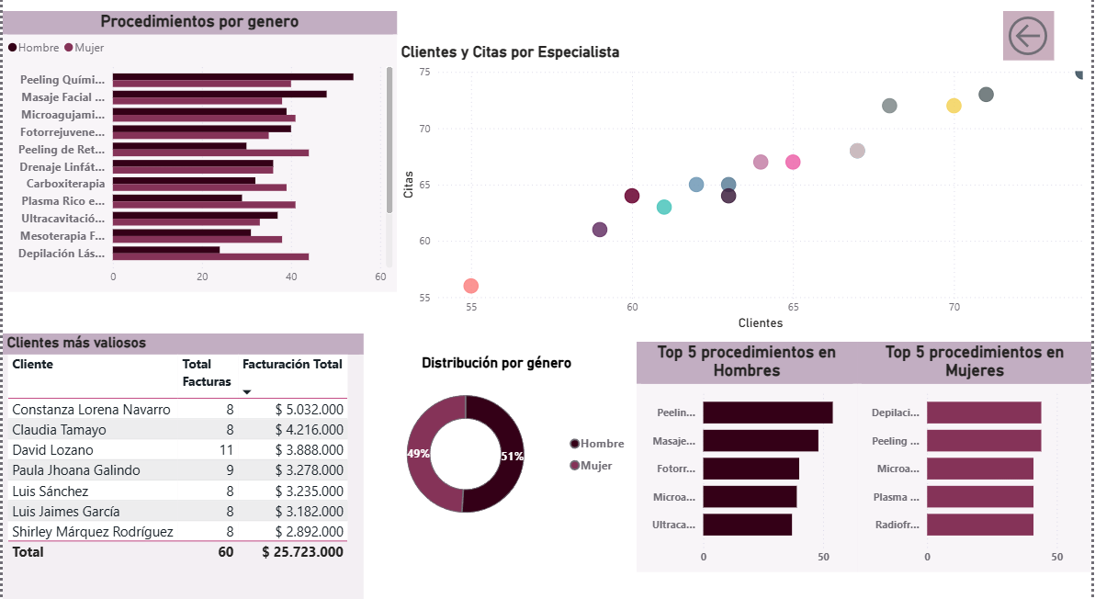

Slide 10

Conclusiones
Baja ocupación en días específicos como miércoles, jueves y viernes.
Los procedimientos y productos se ofrecen de forma individual.
Baja participación en la venta de productos en comparación con los servicios.
No evidenciamos un programa de fidelización estructurado.
Detección de diferencias en el rendimiento entre especialistas.

Slide 11
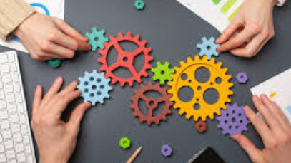
Estrategias
Implementar promociones en los días de baja ocupación, como descuentos, 2x1 en servicios específicos, paquetes especiales y horas felices con tarifas reducidas.
Crear paquetes personalizados como cuidado facial, relajación, bienestar integral, combos producto + tratamiento.
Implementar kits de bienvenida para clientes nuevos, permitiéndoles conocer y probar los productos del centro estético.
Programa de fidelización con bonos por frecuencia, acumulación de puntos, beneficios exclusivos por tratamientos completos.
Redistribución de citas entre los especialistas aptos, capacitaciones específicas y esquemas de incentivos por desempeño.

Slide 12




Enlace repositorio: https://github.com/jonathanUpeguiRestrepoDataAnalist/Betek_Centro_Estetico
Jonathan Upegui Restrepo
linkedin.com/in/jonathanupeguirestrepo
jupeguir@gmail.com
+57 3042452990
Kiara Moreno Hernández
linkedin.com/in/kiaramoreno
morenohernandezkiaramargarita@gmail.com
+57 3042281393
Juliana Higuita Velásquez
linkedin.com/in/julianahiguita
juliana-higuita1017@hotmail.com
+57 3122630233

